Slide 1
JANE GOODALL

Slide 2
LE ENCANTABAN LOS CHIMPANCES

Slide 3
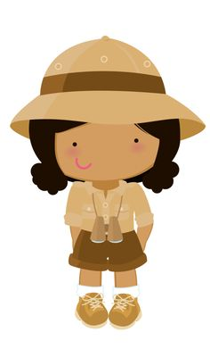
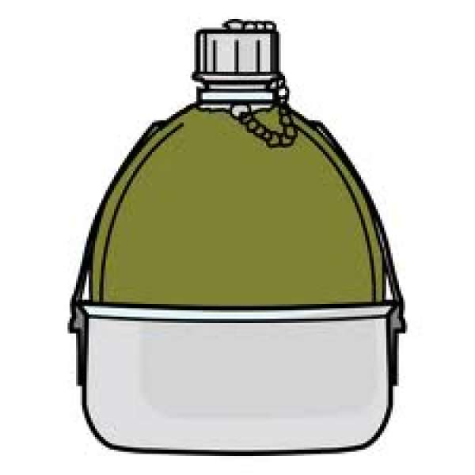
ERA UNA EXPLORADORA

Slide 4
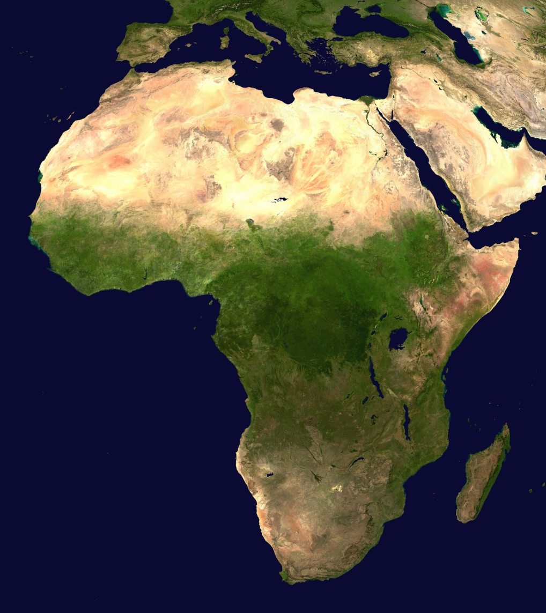
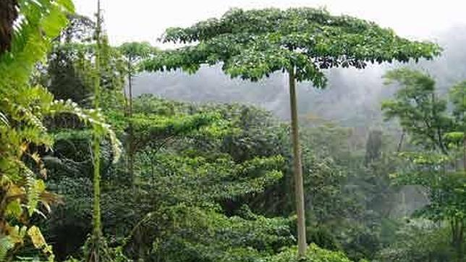
ME FUI A ÁFRICA

Slide 5
VIVIÓ EN LA SELVA 55 AÑOS

Slide 6
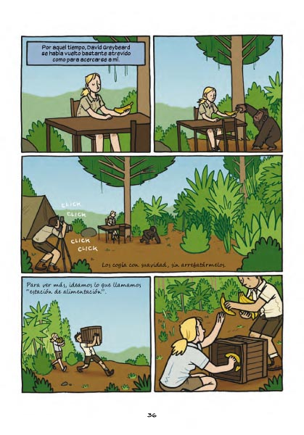
MI AMIGO FOTOGRAFO Y JANE COGIMOS MUCHAS FOTOS DE LOS CHIMPANCES PARA ESTUDIAR

Slide 8
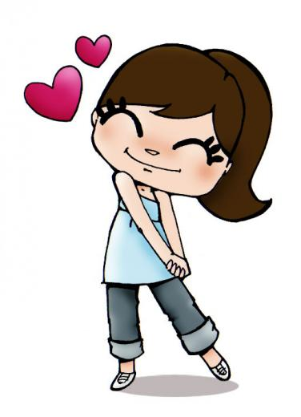
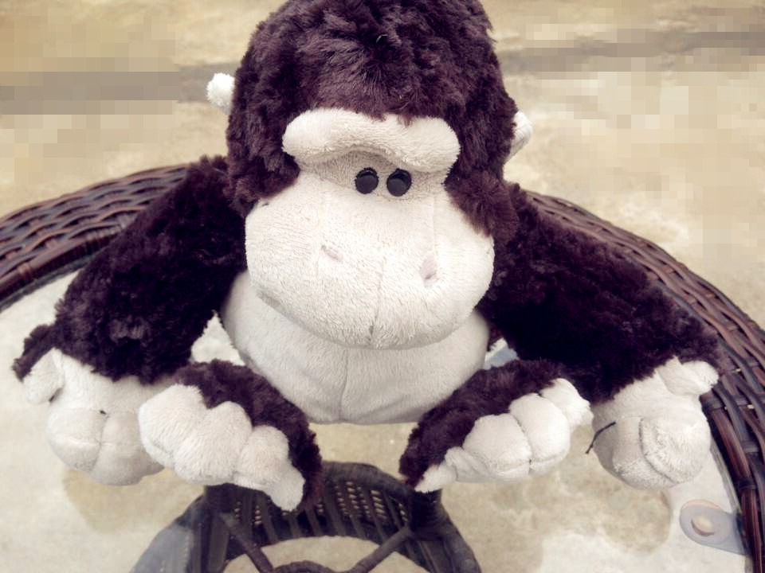
DE PEQUEÑA
De niña, recibió de regalo un juguete realista de chimpancé al que su padre nombró Jubilee.
Su cariño al juguete fue el inicio de su amor a los animales.

Slide 9
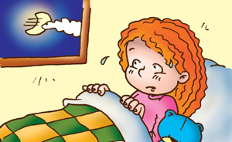
SU MAMÁ….
Se horrorizaba con este juguete, pensando que se asustaría y le causaría pesadillas!!

Slide 10
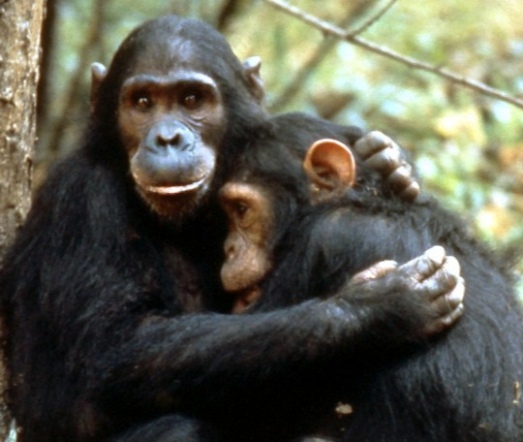
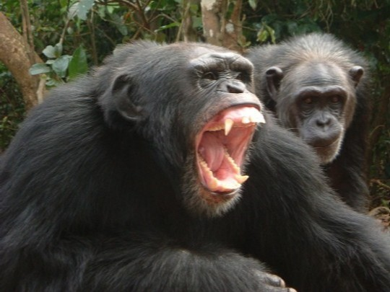
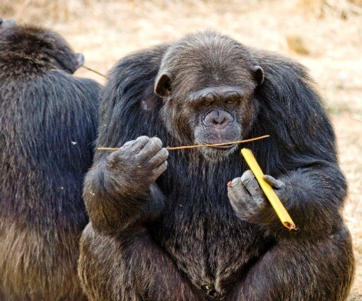
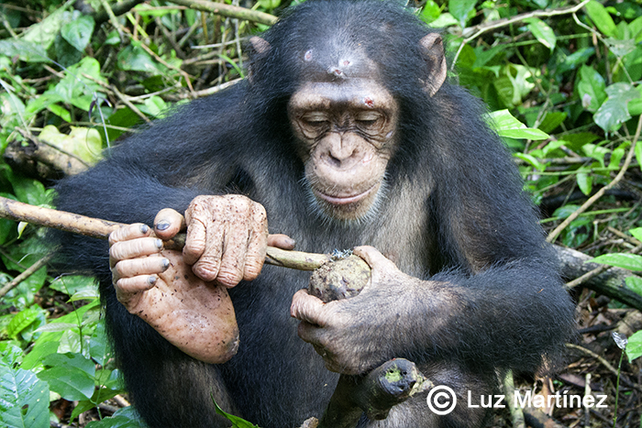
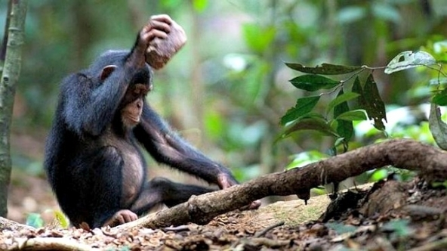
DESCUBRIÓ
Descubrió que estos primates eran capaces de utilizar herramientas, y las relaciones familiares entre ellos.

Slide 11
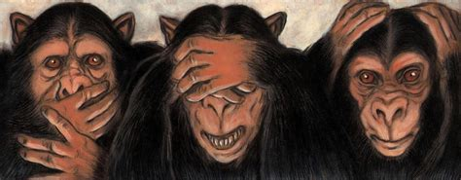
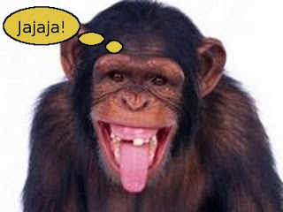
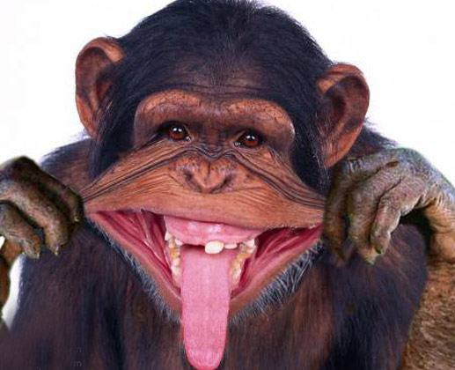
CHIMPANCES TIENEN SENTIMIENTOS Y PERSONALIDAD
Notó que tenían personalidades diferentes!!!
«no solamente los seres humanos tienen pensamiento y emociones como alegría y tristeza».

Slide 12
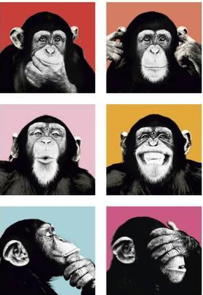
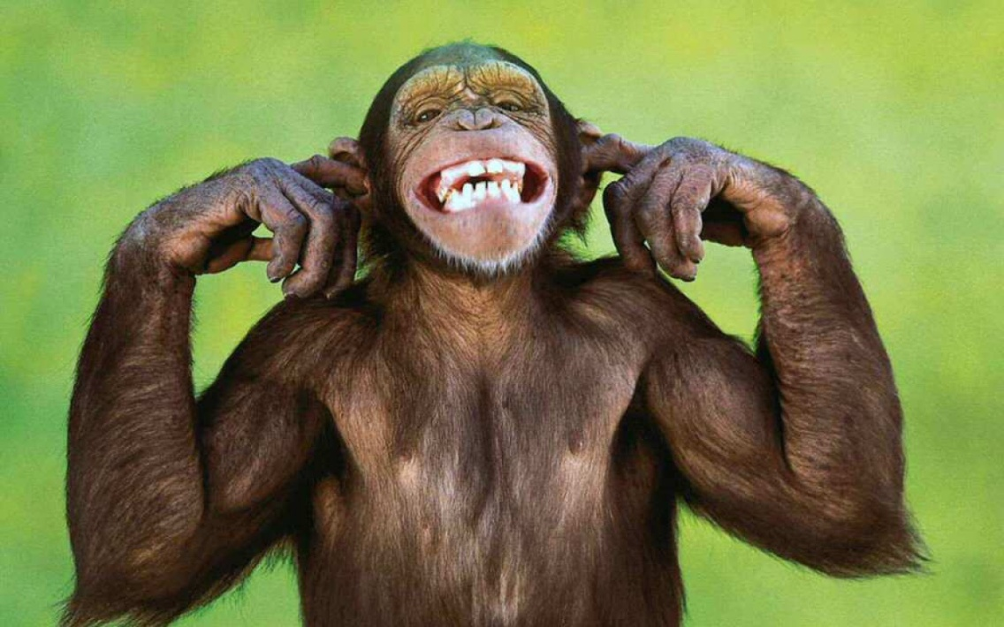
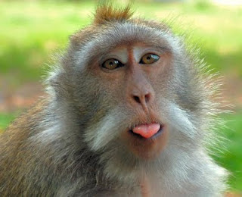
JUEGO DE EMOCIONES

Slide 13
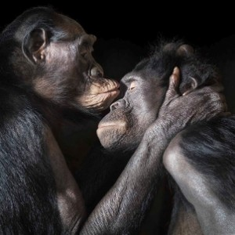
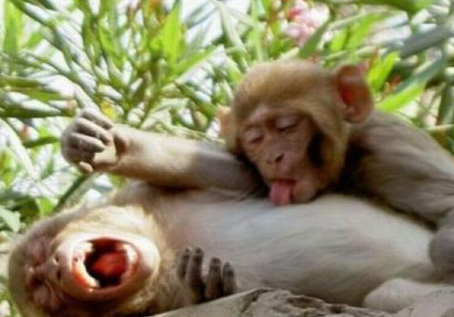
LOS CHIMPANCES JUEGAN
Observó conductas como abrazos, besos, palmadas en las espalda e incluso cosquillas que nosotros consideramos como acciones «humanas».

Slide 14
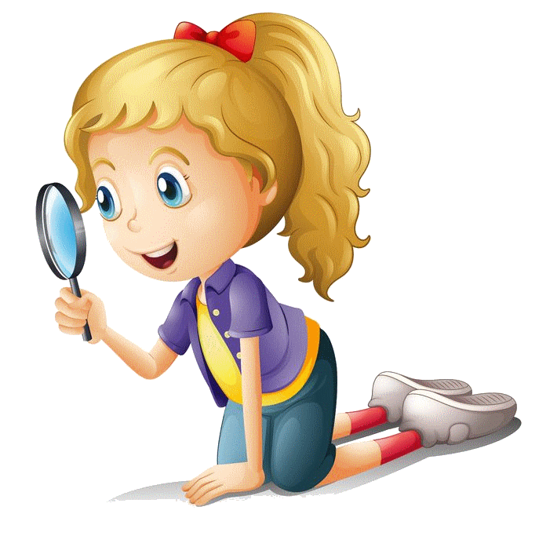
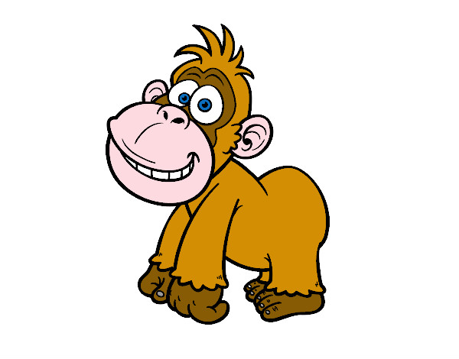
CADA MONO CON SU NOMBRE
En vez de numerar a los chimpancés que observaba, les daba nombres como Fifi y David…..

Slide 16
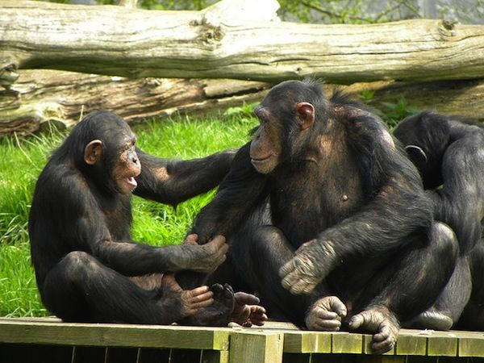
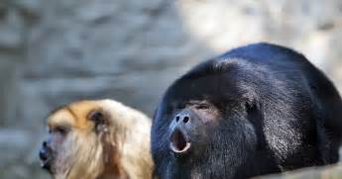
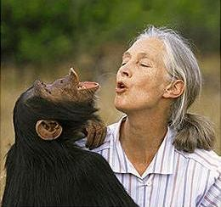
LOS CHIMPANCES HABLAN
Hacen RUIDOS diferentes según esten: contentos, miedo, llamada de atención…

Slide 17
ME DIERON MUCHOS PREMIOS
PREMIO DE LA PAZ. Mensajera de la paz de la ONU inglesa

Slide 18
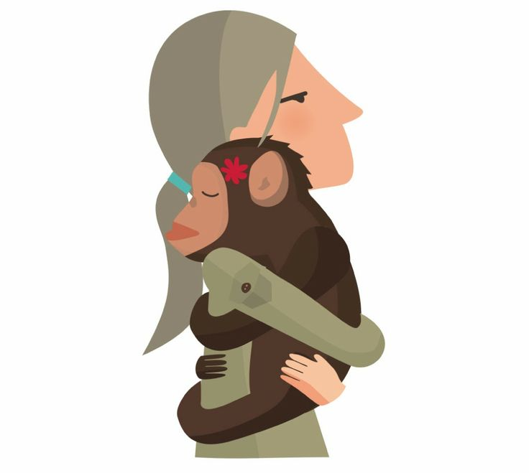
JANE GOODALL
TENEMOS QUE CUIDAR EL PLANETA

